Slide 1

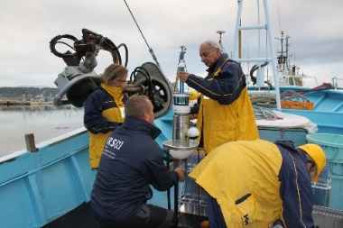
ANR- AMORAD : Amélioration des modèles de prévision de la dispersion et d’évaluation de l’impact des radionucléides au sein de l’environnement
IRSN, LA Toulouse, IFREMER LSIS Univ Toulon, CEA-LSCE EPOC Univ Bordeaux, CLS REEDS Univ St Quentin, EDF ANDRA, Univ de Tsukuba BRGM, IPREM Univ de Pau.
Coord: O. Radakovitch
M. Simon-Cornu
S. Charmasson
L. Pascucci-Cahen

Slide 2
Diagnostic post-Fukushima
Les modèles numériques en 2011 ont montré de nombreuses limites pour prédire le transfert des radionucléides en cas d’accident et leurs conséquences. Il est apparu nécessaire de :
  Approfondir la connaissance de certains processus de transfert et leur modélisation.
  Réduire les incertitudes dans les modèles.
  Augmenter le réalisme des prévisions de la distribution des RN dans l’espace et le temps.
  Valider les modèles pour les améliorer par des comparaisons modèles-mesures sur cas réels
Objectifs
Améliorer les capacités de prévision spatio-temporelle de la dispersion des radionucléides dans des compartiments de la géosphère et de la biosphère.
Accroitre la pertinence des évaluations des impacts sur l’environnement en post-accidentel.
Développer des méthodes d’analyse économique de l’impact d’un accident sur les ressources forestières et aquatiques (AMORAD-II).

Slide 3
Structuration
MARIN
2013-2022
CONTI
2013-2022
AMORAD II
2019-2022
Axe
SEDI: processus sédimentaires distribuant les apports continentaux dans l’océan côtier.
BIO-ECO: transfert des RN aux organismes marins et évaluation de la vulnérabilité des zones côtières à un accident majeur.
DEMAD: améliorer les méthodes de fusion des informations et de l’utilisation des simulations en support à la décision.
ERO: processus d’érosion et de transfert de sols contaminés dans la zone touchée par le panache de Fukushima.
CYCL: Cycles du césium et de l’iode en forêt.
Développer l’analyse économique des conséquences d’un accident sur le temps long:
intégration de la dynamique de redistribution des dépôts
échelle du bassin versant à la mer
pertes des ressources forestières et aquatiques
Programmes

Slide 4



Les modèles AMORAD
Modèles implémentés
SYMPHONIE – MARS3D
MUSTANG
SEAPODYM-LTML
ECOPATH-ECOSYM
[STERNE]
Processus à représenter
MILIEU MARIN
Dispersion RN dissous-particulaire
Sédimentation/resuspension
Transfert aux organismes
MILIEU CONTINENTAL
TRIPS
[TREE4]
[CASTEAUR]
[HAMSTER]
WATERSED
Erosion et redistribution des RN du sol
Occupation/remédiation des sols
Sols →rivières→mer
Transfert sol-arbre-forêt
Outil d’analyse d’impact
Outil support à la décision
Estimation des pertes économiques sur le temps long
AIDE A LA DECISION
[ARPAGON]
KERBABEL
[DEMAD]

Slide 5
Cinq points importants:
ACQUISITION DE
DONNées de terrain et laboratoire
Opérationnalité
PUBLICATIONS
Développements analytiques ou méthodologiques
PAS DE MODèLE couvrant l’ensemble des compartiments
Prélèvements, analyses et expérimentations pour alimenter/valider les modèles et paramétriser des processus.
Amélioration des techniques de mesures et de traitement des données.
Choix d’améliorer la précision en utilisant les modèles les mieux développés, adaptés à l’intégration de processus mal maitrisés ou de nouvelles échelles (grands espaces et temps long).
Ces modèles ne sont pas « presse-bouton », mais fonctionnels et utilisables sur le territoire français (paramétrage adapté).
Plus de 90 articles sur:
www.irsn.fr →Amorad
Researchgate→projects
→ Amorad

Slide 6
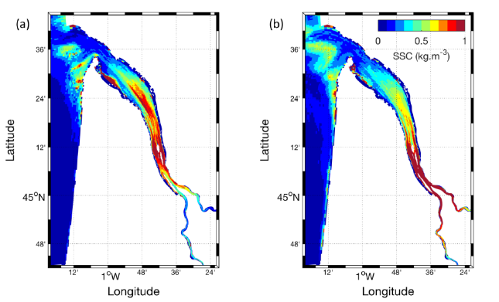
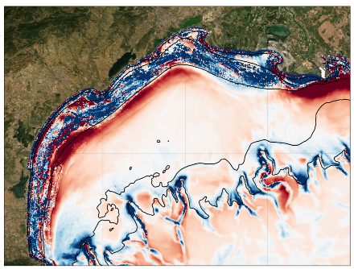



Modéliser la dispersion des RN particulaires en mer
Simuler le devenir des sédiments en estuaire
Simuler dépôt/érosion sur temps long
Matières
suspension
Golfe du Lion
Dépôt-érosion sur 1,5 an
Faible
débit
cm
Fort
débit
Bordeaux

Slide 7
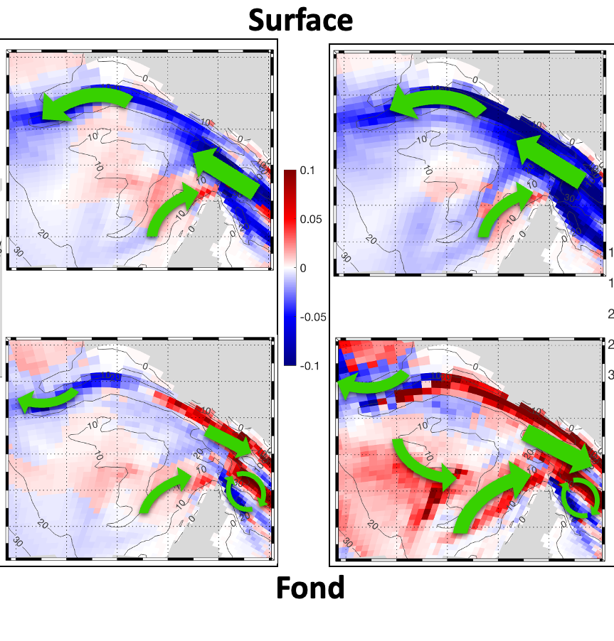
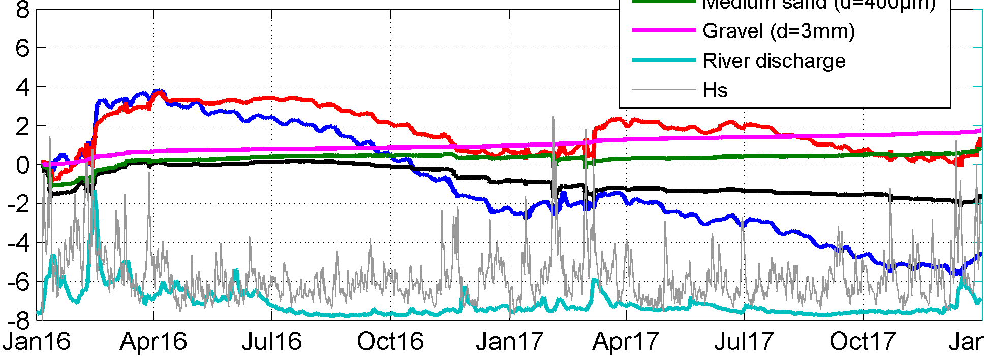
Estuaire Gironde
Export majoritaire vers le plateau
25% stocké dans la vasière externe. Accrétion par temps calme (peu de vagues)
Tendance à l’export de l’estuaire mais fort débit favorisent l’import de sédiments !
Erosion par tempêtes mais réduite lors des crues.
Flux vase (Kg/m/cycle)
Etiage
Crue
Flux sédimentaires cumulés (Mt)
Section isobath-25m
Gravel (3 mm)
IMPORT
Very fine sand (100 µm)
Medium sand (400 µm)
Fine sand (250 µm)
Mud (<63 µm)
EXPORT
Débit
(Garonne + Dordogne)
Vagues
(à l’isobathe 25 m)
Notes:
"habitats" : se déclinant, pour la partie "biotope", en "nature du fond sédimentaire, évolution morphologique, évolution hydrodynamique, évolution hydrologique (turbidité par ex)"

Slide 8
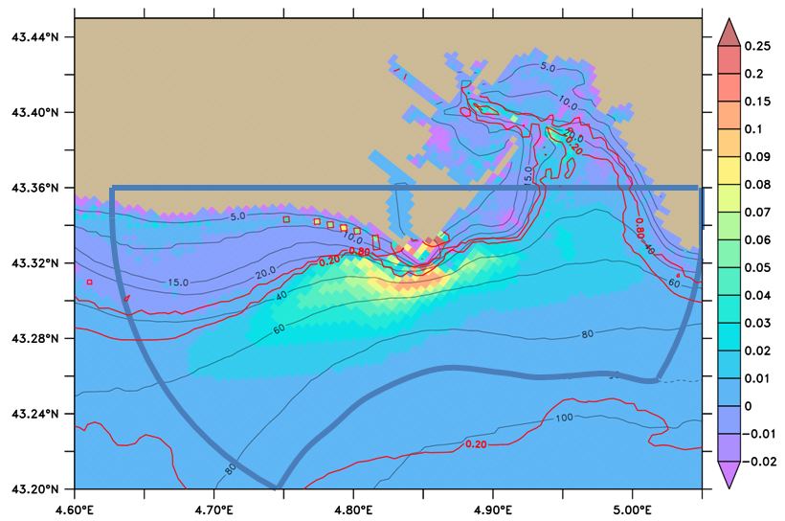
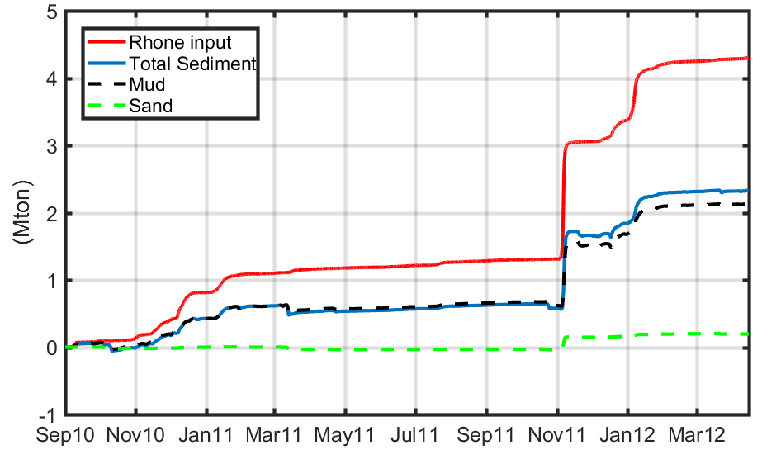
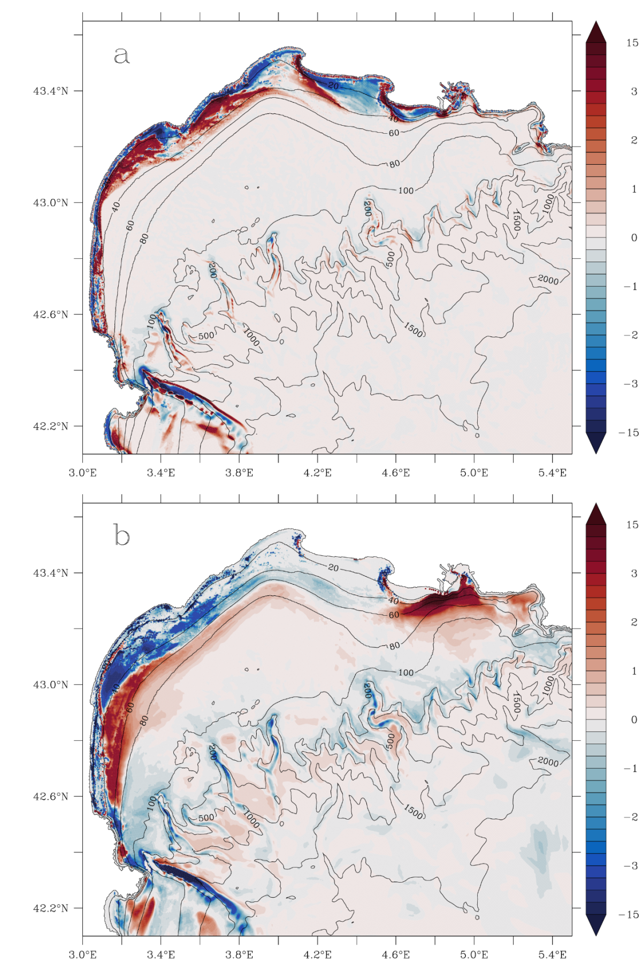
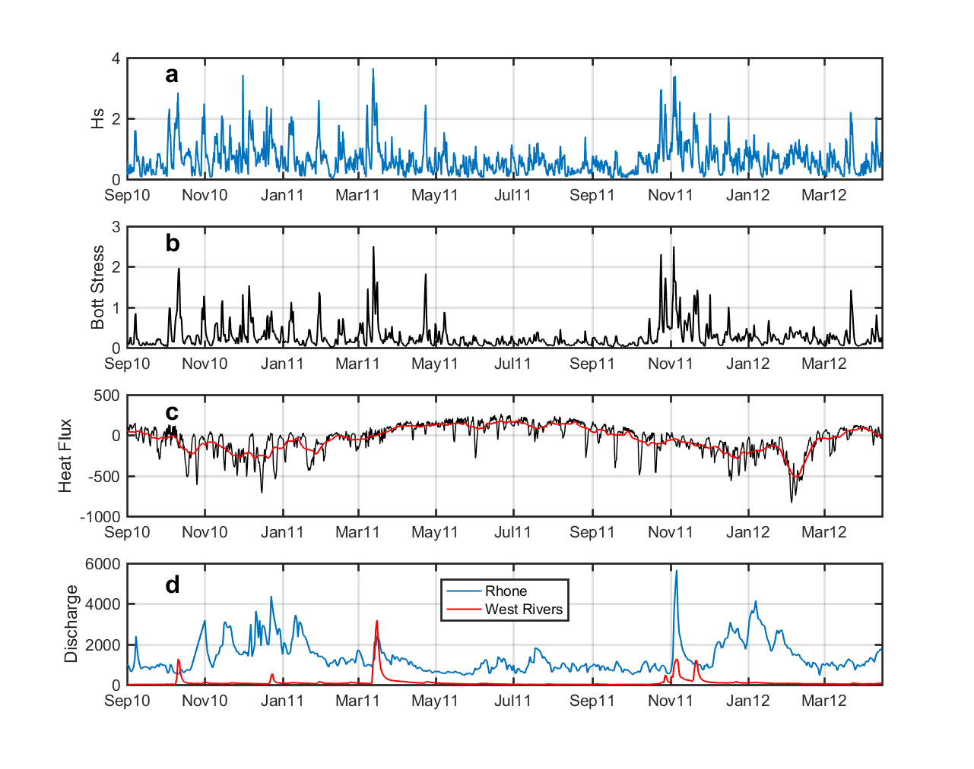
Prodelta et Golfe du Lion
Dépôt sédimentaire prodelta (m)
18 mois de simulation
55% apports particulaires stockés sur prodelta (sur 18 mois simulation)
Saisons « actives »: automne et hiver (crue+tempête)
Remise en suspension sur prodelta par tempête (eq qqs mois de dépôt)
Export du GdL combine apports et remise en suspension par tempêtes
Apport fleuve
Masse accumulée
sur le prodelta vs temps
Stockage
Bilan sédimentaire – 2 ans simulation
(Kg/m2)
Érosion Dépôt
Contrainte
sur le fond
Notes:
Impact tempêtes

Slide 9
Modéliser le transfert de RN de l’eau vers les organismes et dans les réseaux trophiques
Modèles biocinétiques une à deux voies (eau vs eau+nourriture)
Modélisation du transfert de ¹³⁷Cs au micronecton et calcul indicateurs de risque de contamination pour trois espèces de thon Océan Pacifique Nord.
  Mix -> modèle population plancton et individu centré sur poissons pélagiques.
  Modèle complet réseau trophique ECOPATH / ECOSIM / ECOSPACE/ ECOTRACER (suite de logiciels de modélisation écologique / écosystémique)

Slide 10




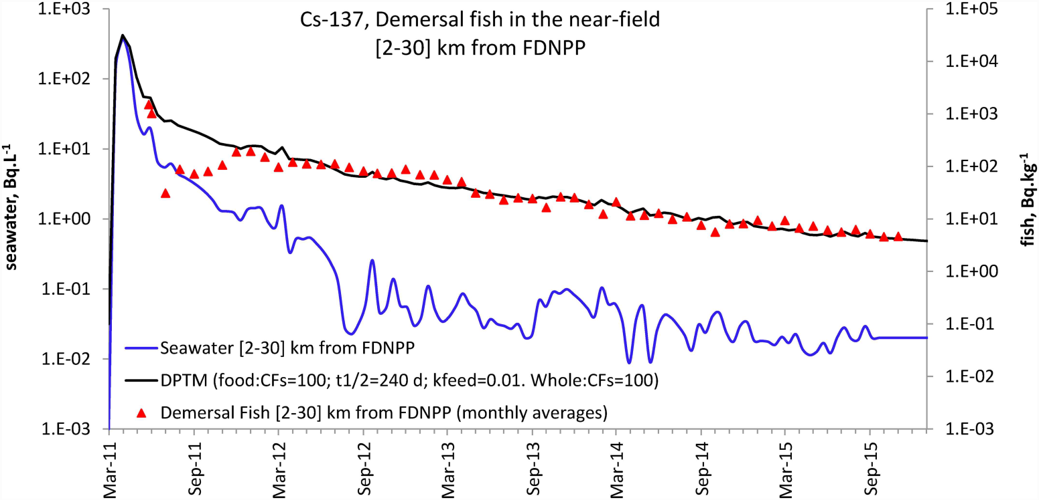
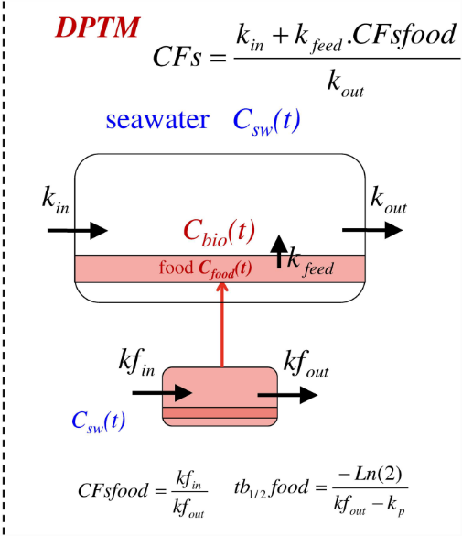
Modèle biocinétique deux voies: eau et nourriture
Paramétrisation par grands groupes d’organismes
Très rapide d’utilisation (mais non spatialisé).
Cs137 Poissons démersaux = benthiques
[2-30km] Centrale de Fukushima Daiichi
Fiévet et al, JER, 2017
Séminaire AMORAD 21 Mars 2022
Notes:
DPTM (black solid line) for demersal fish in the near field (solid triangle) using the near-field seawater signal (blue line) as the input.
CFsfood and CFs were set to 100. Transfer parameters were tb1/2 = 5 d; kfeed = 0.01 d-1; tb1/2food = 240 d.

Slide 11
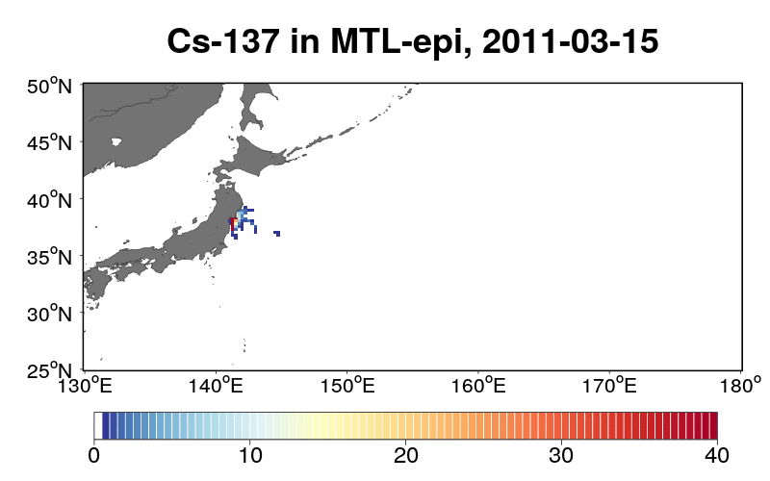
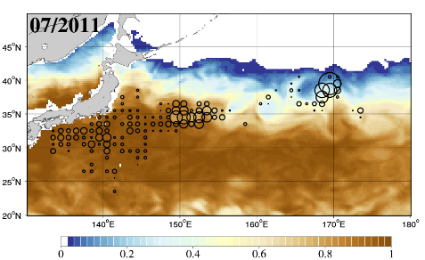
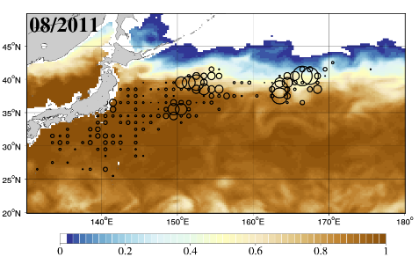
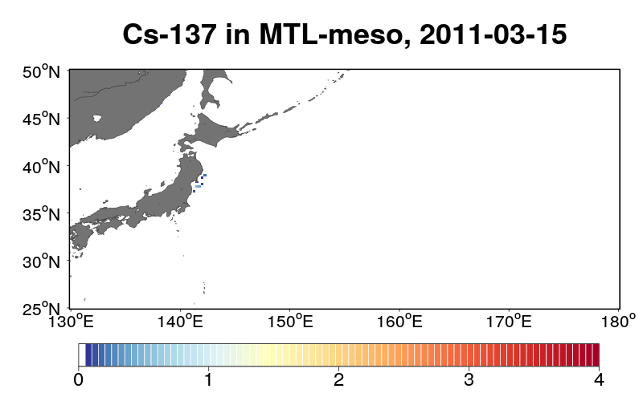
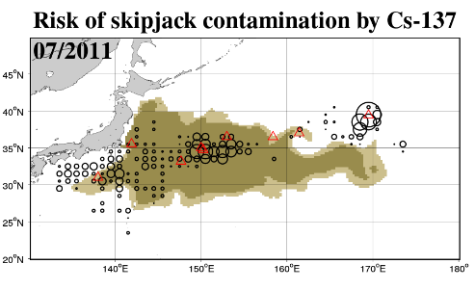
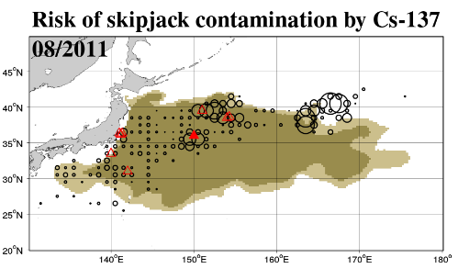
Modèle couplé Seapodym
Physique de l’océan, biogéochimie des nutriments et dispersion 137Cs
Dynamique des proies de Thon (phyto→zoo→ petits pélagiques)
Dynamique des populations de prédateurs
¹³⁷Cs zooplancton
(Bq/kg ww)
Carte risque contamination Thon Listao
Foncé:
Habitat
Approprié
Cercle= prise
Foncé: risque contamination plus élevé
Triangle plein= ind Contaminé Cs
Triangle vide = ind non conta.
¹³⁷Cs forcing: Rossi et al., 2013
Séminaire AMORAD 21 Mars 2022
Notes:
DPTM (black solid line) for demersal fish in the near field (solid triangle) using the near-field seawater signal (blue line) as the input.
CFsfood and CFs were set to 100. Transfer parameters were tb1/2 = 5 d; kfeed = 0.01 d-1; tb1/2food = 240 d.

Slide 12
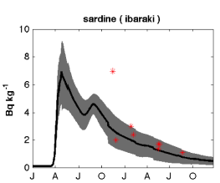
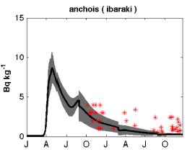
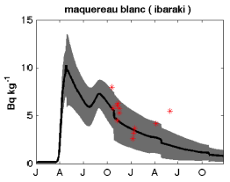
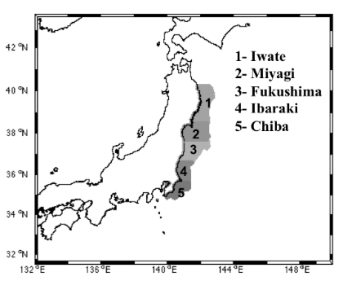
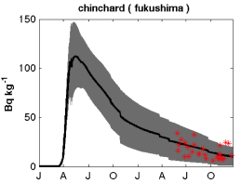
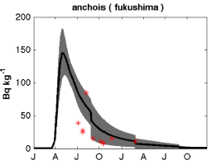
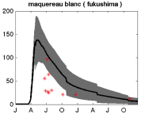
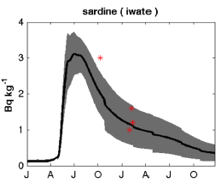
Modèle Population plancton et individu centré sur Poisson
Forçages météorologiques, physique de l’océan et dispersion 137Cs
Modèle écosystémique (biogéochimie, flux, croissance) → 137Cs zooplancton
Prédation par poisson (opportunistique, alimentation fct de la taille)
Belharet et al., 2019, PlosOne
Sardine
Anchois
Maquereau blanc
Ibaraki
2011 – 2012
2011 – 2012
2011 – 2012
Chinchard
Anchois
Maquereau blanc
Fukushima
2011 – 2012
2011 – 2012
Sardine
Iwate
Bon accord sur les 3 préfectures

Slide 13


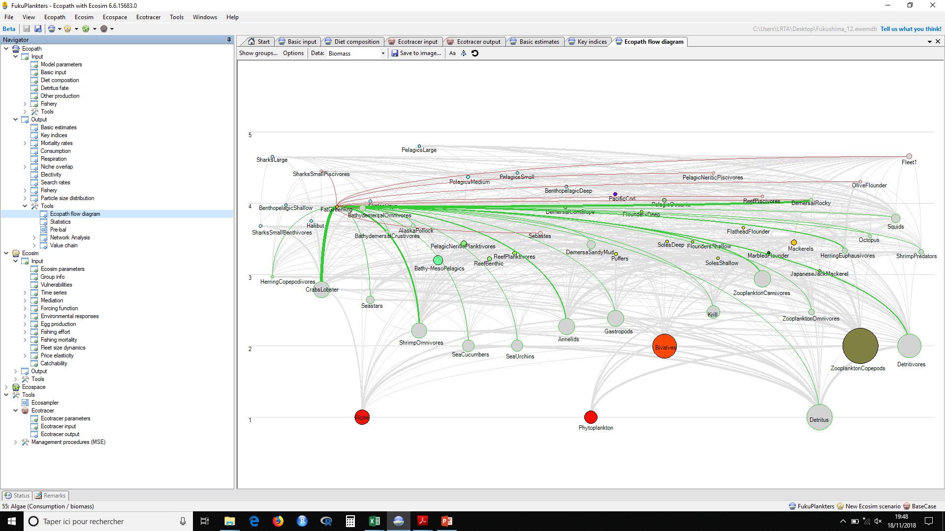
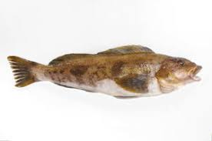
Modèle Ecosystème pélagique et benthique
Ecopath with Ecosim/ Eaux côtières du Japon
56 groupes biologiques
Axe vertical = niveau trophique
Cercles proportionnels à la biomasse (T frais/km2)
En vert: Réseau trophique du “fat greenling” (traits verts = proies; rouges = prédateurs) Hexagrammos otakii.
Séminaire AMORAD 21 Mars 2022
Notes:
Prise en compte de la complexité du réseau trophique > nécessite un temps de réponse et d’intégration plus long

Slide 14

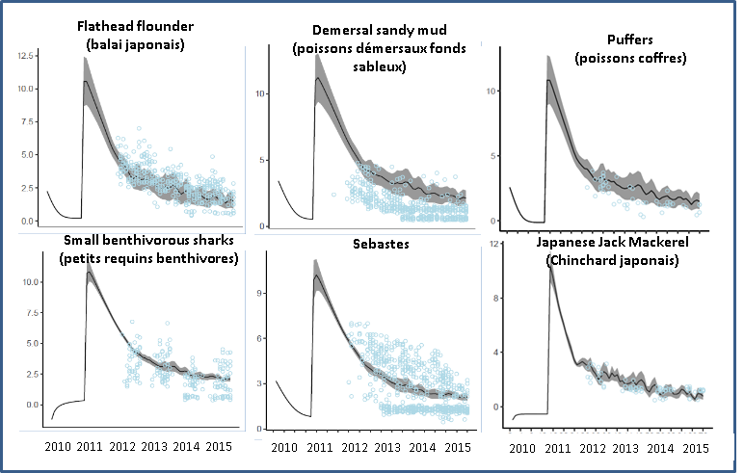
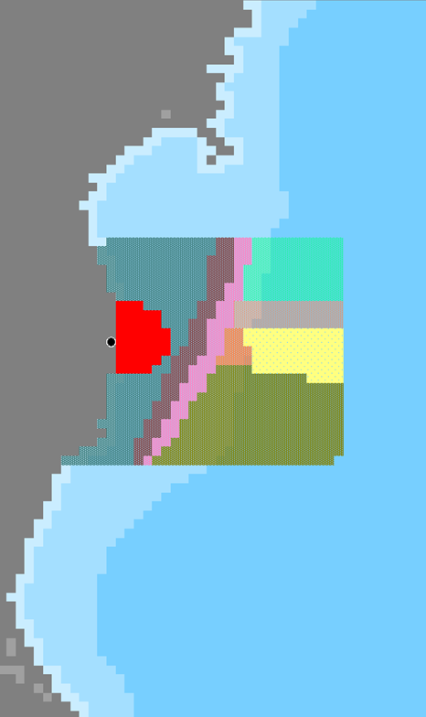
Application au transfert 137Cs: Comparaison modèles /mesures
Module Ecotracer: spatialisé et temporel
Fukushima
Séminaire AMORAD 21 Mars 2022

Slide 15
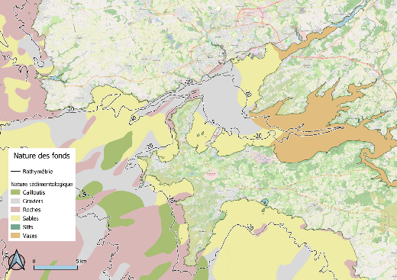
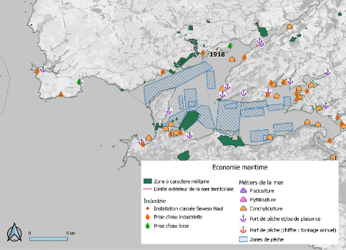
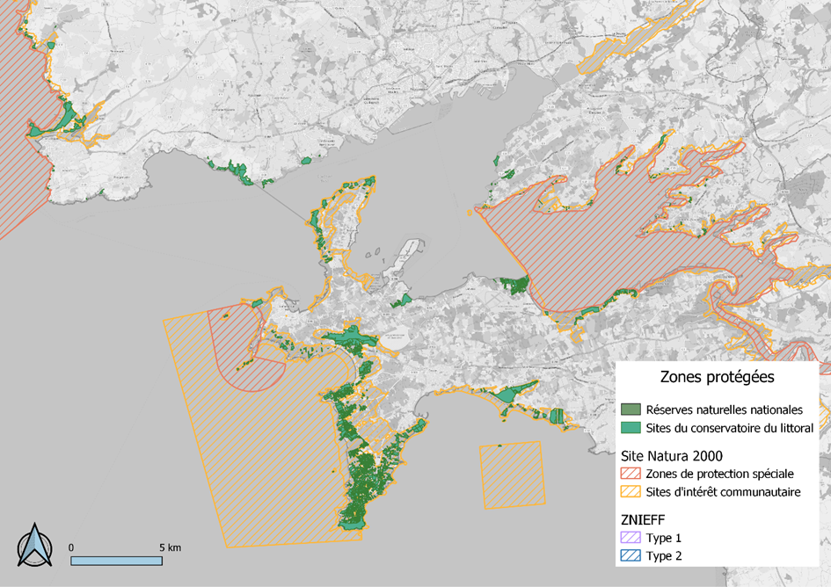

Outil d’aide à la décision : évaluer la vulnérabilité d’une zone côtière
Vulnérabilité de la côte = aléa (niveau contamination ) * Sensibilité (enjeux)
Recensement et cartographie des données physiques, écologiques et socio-économiques pour 11 zones (CNPE littoraux, ports militaires, embouchures des fleuves nucléarisés).
Définition de critères de sensibilité, spatialisés sur SIG
Facteurs de pondération proposés par choix d’expert pour chaque critère.

Slide 16
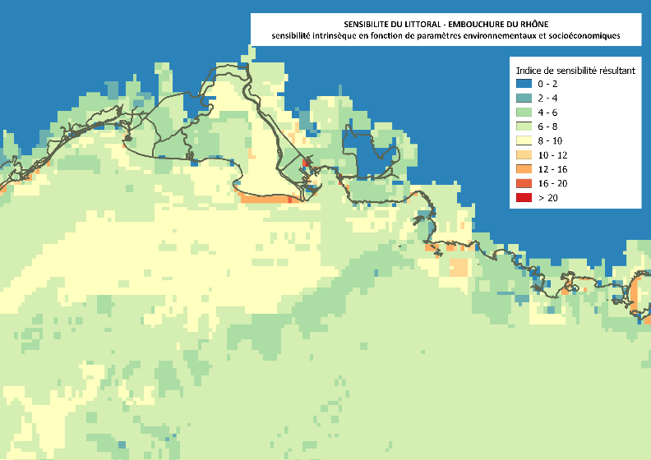
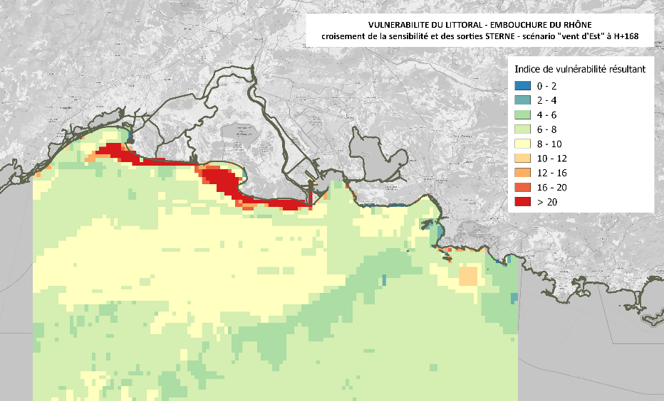
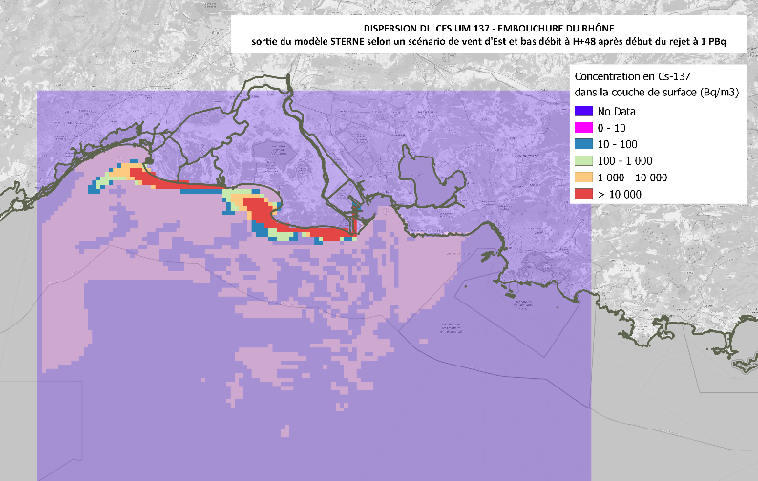
Obtention de cartes de vulnérabilité des zones côtières vis-à-vis d’une contamination
Exemple de carte de la sensibilité de la zone côtière à l’embouchure du Rhône (enjeux écologiques, économiques, physiques pondérées ).
Somme des pondérations (ici 1 par paramètre)
Cartographie de la vulnérabilité
+48 h
Combinaison
Scénarios de rejet (¹³⁷Cs) et simulation de la dispersion (STERNE).
AMORAD - Présentation a l’anr- Nov 2020

Slide 17
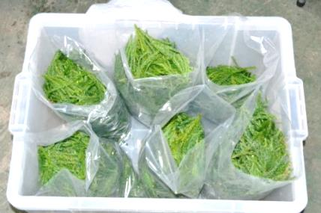
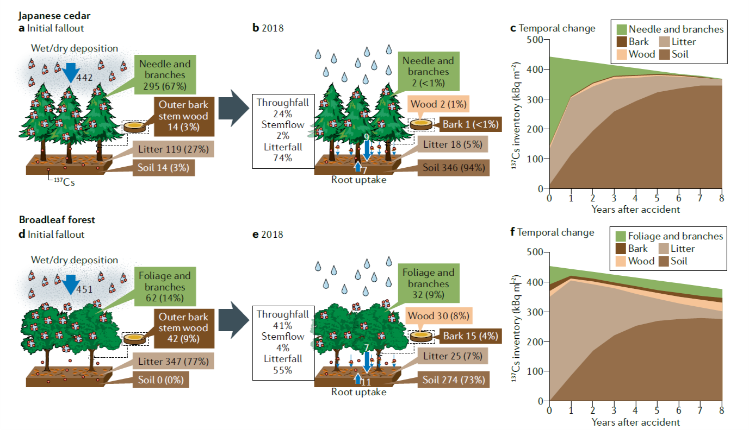
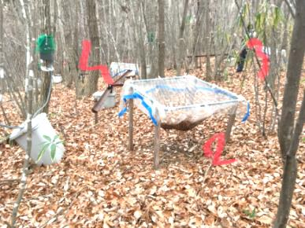
Modéliser le transfert des RN aux arbres et aux écosystèmes forestiers
Suivi activités et flux de ¹³⁷Cs (Cs et K stables) dans les sols et arbres sur Fukushima
Mesures ¹³⁷Cs (Cs et K) arbres sur 15 sites français pour devenir long terme
Meta-analyses de 35 études (Fukushima, Tchernobyl, France)
Cycle de l’iode étudié sur sols français
Onda et al., 2020

Slide 18
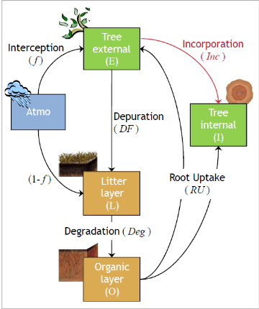
Modélisation du transfert sol-arbre 137Cs
Extrapolation long terme
Inventaire 137Cs
Inventaire
¹³⁷Cs in soil
Sol
Arbre
Phase 1: 6 mois
Arbre→ sol
Phase 2: années
Feuille → tronc
Surface → profondeur
¹³⁷Cs in tree (%)
Gonze et al 2022

Slide 19
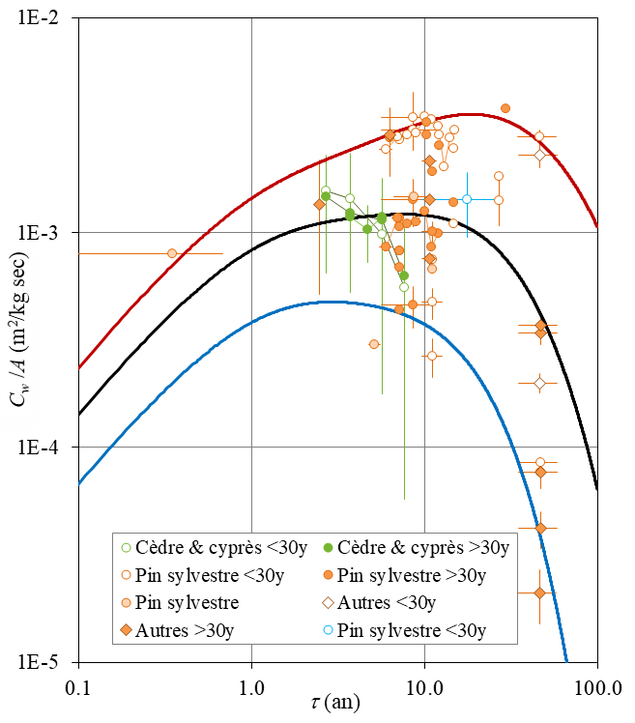
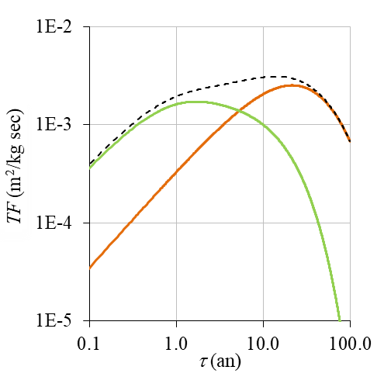
Fonction de transfert ¹³⁷Cs sol-arbre « dynamique «
Activité dans le bois (Bq/kg sec)
Inventaire dans le milieu A (Bq/m2)
Conifères à feuillage persistant
[ TF ^{r}(τ ) + TF ^{f}(τ ) ]
TF ^{r}(τ )
: fonction de transfert racinaire (m²/kg sec)
: fonction de transfert foliaire (m²/kg sec)
: délai écoulé depuis dépôt (an)
Taux de croissance biomasse
TF ^{f}(τ )
Taux décroissance fct biodispo sol
Max.
τ
Taux d’incorporation foliaire
Possibilité d’évaluer l’activité du bois au cours du temps
Niveau maximum de 3 à 20 ans selon le type de forêt et scénarios
Feuillus > Conifères
Décroissance à très long terme marquée mais incertaine
Min.
Gonze et al (2022)

Slide 20
Intercomparaison de 6 modèles
Fraction Cs stockée/Inventaire initial
Une bonne convergence des dynamiques (sur total et par compartiment de l’arbre) simulées sur 10 ans.
Forte divergence pour compartiment bois sur le long terme (mais pas pour le total).
Pas d’effet spectaculaire d’option de gestion sur la contamination de la végétation.
Hashimoto et al. 2021

Slide 21
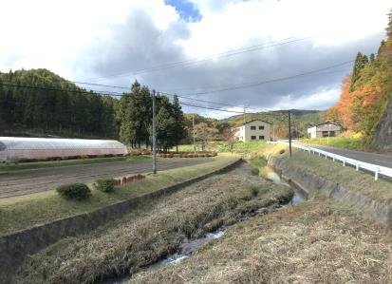
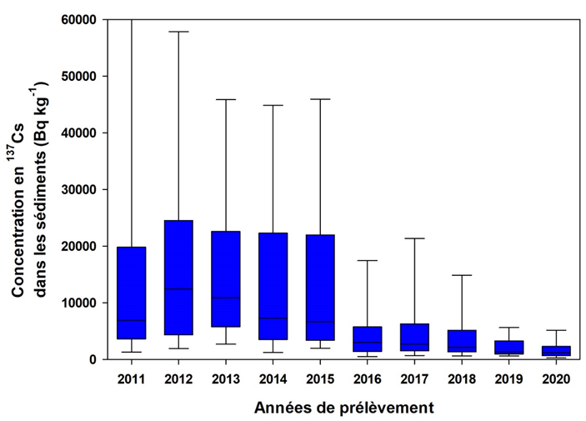
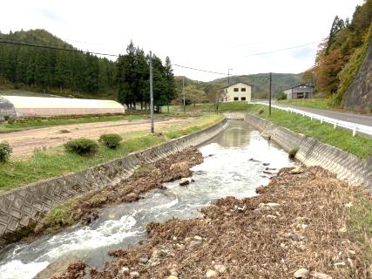
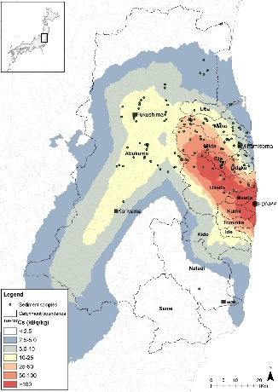
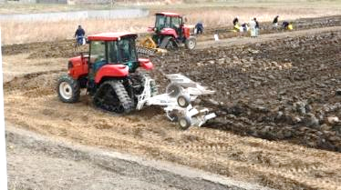
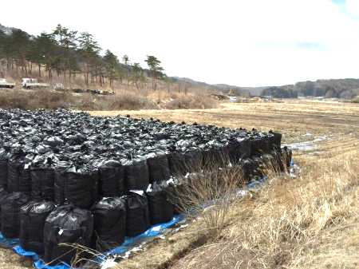
Tracer la redistribution des sols et sédiments contaminés dans les bassins versants
2015
Avant
typhon
8 ans de suivis des activités sols et sédiments ¹³⁷Cs dans le bassin Niida
Typhon
Glissement de terrain
Décontamination
Après
Seuil – remblais (8000 Bq kg⁻¹)
Bruit de fond
(5-30 Bq kg⁻¹)
Baisse de 80% des niveaux de ¹³⁷Cs dans les sols après remédiation.
9000 km² traités, 20 millions de m3 déchets, 24 milliards d’euros.
Traçage
sédimentaire
en cours

Slide 22
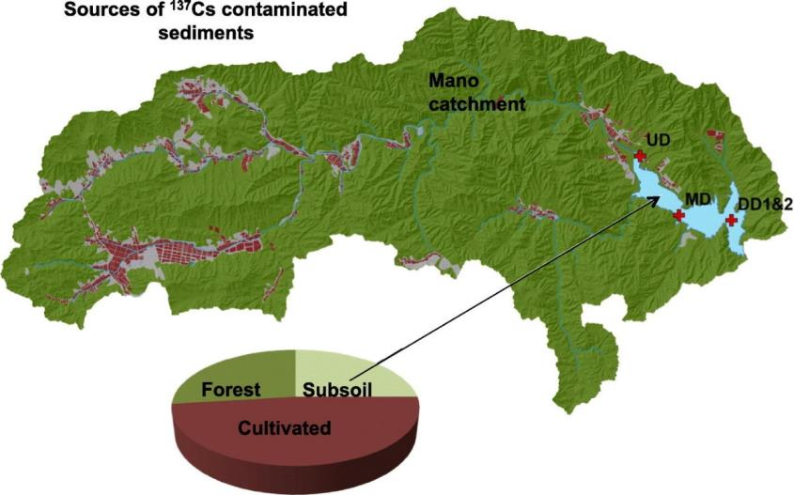
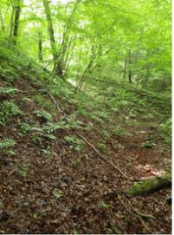
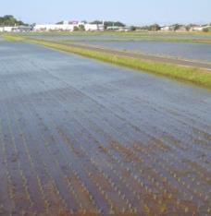

Sources de sédiments contaminés pour les lacs
Origine des particules
Sources and particulate matter parameters for the <63 µm
with artificial concentration dependent mixing lines
Sols cultivés: 48 %
Forêts : 27 %
Glissement terrain: 26%
Laceby et al. (2016)
Huon et al. (2018)

Slide 23


Modéliser l’érosion des sols à l’échelle de chaque pluie et sur du long terme
Données
Entrées
Sorties
Topographie
Réseau
Sols
Pluies
Débits
Tables décision
calibration
Stockage eau
ruissellement
Érosion/dépôt
suspension
…
A l’échelle des pluies et de la parcelle
Topographie
Infiltration
érodabilité
Prof. pénétration
…
Watersed
Zones cultivées (rizières)
= sources de particules
Quantité de sol
érodée lors d’un typhon
(77m pluie sur 2 h)
Bassin
Mano

Slide 24






Intégration du module radiocésium
Calage Bassin versant Mano 2014-2019
Cs particulaire incorporé sur 2-5 cm sol
Préparation pour une
utilisation métropolitaine
Modélisation
Prise en compte des surface en
remédiation dans le temps
Infiltration de surface (f(t,xy))
Rugosité de surface
Détention superficielle
Érodibilité (pluie et ruissellement)
Réserve utile (saturation)
Occupation du sol dynamique (mensuelle)
Jan
2015
Dec
2016
Occup.
sol
Infiltrabilité

Slide 25

ARPAGON : estimation des coûts directs de la contamination d’un territoire après un accident de réacteur
Croisement de données physiques spatialisées (dépôts, doses) avec des informations
d’ occupation et des données économique du territoire
  Coût du relogement des populations des zones les plus contaminées après l’accident
  Pertes agricoles dues aux restrictions de commercialisation
  Pertes de valeurs marchandes des biens et services des zones contaminées
  Coûts sanitaires
  Coûts de mise en œuvre des actions de remédiations sur le territoire
Evaluation des pertes économiques
Comparaison aux valeurs guides (NMA…)

Slide 26
Développer l’évaluation des enjeux économiques engendrés par des retombées accidentelles sur le long terme en intégrant de nouvelles ressources
Evaluer les pertes de ressources encore non prises en compte dans le modèle ARPAGON qui estime les coûts directs:
  Ressources forestières: produits forestiers ligneux à l’échelle de la France , produits non ligneux (chasse et cueillette) à l’échelle d’un bassin versant
  Ressources aquatiques : produits de la pêche maritime
  Approvisionnement en eau potable sur un BV (abandon ou poursuite d’utilisation)
Développer l’estimation des coûts sur le temps long (20 ans).
Aider à définir des stratégies pour promouvoir le rebond économique des territoires contaminés.

Slide 27
Chainage de logiciels: évaluation économique sur un cas d’application simulé
CNPE de ….
c3x
Scénario accidentel:
forts rejets
cinétique courte ¹³⁷Cs
Scénario météorologique:
Contamination du seul bassin versant
Dispersion atmosphérique et dépôts
sterne
casteaurx
watersed
Transferts à
la mer
Transferts au réseau hydrique
Redistribution des sols (20 ans)
Tree4 et TF
Perte eau potable
Perte en produits forestiers
Perte en pêche
arpagon

Slide 28





Retombées Bq/m2 sur Bassin de la Loire
Localisation des zones d’interdiction de
commercialisation du bois (seuil 25 bq/kg)
Perte géolocalisées des pêches
maritimes (bateau) M d’euros
(seuil 100 bq/kg)
Type d’accident : DCH-900
Tf
Effet du zonage post-accidentel sur
perte chasse (seuil 37 kbq/m²)
Effet du zonage post-accidentel sur
perte cueillette (seuil 37 kbq/m²)

Slide 29
Pertes ou montant des enjeux économiques sur 20 ans
Secteur | Limitations | Pertes en M. euros
Agricole | 20 ans, sans remédiation | 307
Production bois brut | 20 ans, Seuil contamination le plus bas | 0,8
Pêche maritime | Extrapolation 20 ans | 34
Service écosystémique Chasse (cout marchand+ activités récréatives) | 20 ans, Seuil zone >37 kBq/m2, médiane | 460 (23% coût marchand)
Service écosystémique Cueillette (cout marchand+ activités récréatives) | 20 ans, Seuil zone >37 kBq/m2, médiane | 390 (36% coût marchand)
Approvisionnement eau potable | 20 ans | 354

Slide 30
Perspectives IRSN-Environnement
Modélisation hydrosédimentaire avec RN associés dans le continuum bassin versant-mer.
Transfert sol – arbres fruitiers.
Modèle érosion et transfert de sols contaminés à développer.
Nouvelles approches de la vulnérabilité.
Evaluation économique long terme avec coût/bénéfice des actions de remédiation (coût non marchand type service écosystémique).

Slide 31



Fraction de vase superficielle (~10 cm) après 2 ans d’apport simulés
2016
2017
2018
Dépôt
Crue
Erosion
Etiage
Reconstruction d’une vasière subtidale
Contrainte des vagues (N/m²)

Slide 32

Bilan sédimentaire du Golfe du Lion
Flux cumulés dans le temps
(Kg/m2)
fleuves
Bilan sédimentaire après deux ans
Érosion Dépôt
export
Golfe du Lion : Déficit de matière (réduction des apports fluviaux)
Erosion sédiment ancien
Notes:
Par rapport 19 eme et premiere moitié 20eme siecle, facteur 4

Slide 33




III. Modèle écosystème pélagique (Thèse Mokrane Belharet)
Développement modèle populations (plancton) et individu centré (poissons)
Circulation océanique, variables physico-chimiques
Forçage météorologique
(flux solaires, vent, précipitation, …)
Modèle Hydrodynamique (Symphonie)
(Marsaleix et al., 2008-2012)
T°, courants, S°/ …
[R]_{w}
Biomasses,
flux, croissance …
Modèles radioécologiques
Ecosystem model
Concentrations en 137Cs chez les organismes pélagiques
Nemuro & Nemuro.FISH (Kishi et al .,2007), (Megrey et al., 2007)
Séminaire AMORAD 21 Mars 2022
Notes:
Dire Fuku = rejets cesium

